Slide 2
Le défi démographique de la région de Moncton

Slide 3
Aux fins du présent rapport, les données démographiques / démographiques / industrielles de la région de la région métropolitaine de recensement (RMR) de Moncton sont utilisées (également appelées la région de Moncton dans le rapport). La RMR de Moncton comprend les villes de Moncton et Dieppe; la ville de Riverview; les villages de Dorchester, Hillsborough, Memramcook et Salisbury; et les paroisses de Dorchester, Elgin, Hillsborough, Hopewell, Moncton et Saint-Paul.

Slide 4
Le Nouveau-Brunswick est beaucoup plus âgé et vieillit plus vite que le Canada
Source: Statistique Canada, tableau CANSIM 17-10-0005-01.

Slide 5
Mais Moncton contredit intelligemment cette tendance
La jeunesse de Moncton (0-14) a augmenté plus rapidement que celle du Canada au cours de la dernière décennie
Son nombre de jeunes adultes en âge de travailler a fortement augmenté, quoique un peu plus lent que celui du Canada.
En revanche, le reste du Nouveau-Brunswick a affiché des baisses importantes
Source: Statistique Canada, tableaux CANSIM 17-10-0005-01 et 17-10-0135-01

Slide 6
Un vieillissement plus rapide signifie une croissance plus lente!
Le Nouveau-Brunswick a perdu des travailleurs au cours de la dernière décennie, tandis que la population active du Canada a continué de croître à un rythme soutenu
Par conséquent, l’économie du Nouveau-Brunswick est loin derrière celle du Canada
Ce n'est pas le cas à Moncton. Compte tenu de sa solide croissance de la main-d’œuvre, l’économie de la RMR de Moncton a probablement affiché des
Source: Statistique Canada, tableaux CANSIM 14-10-0023-01, 14-10-0096-01 et 36-10-0402-02.
* Données sur le PIB réel non disponibles pour la RMR de Moncton.

Slide 7
Le défi du marché du travail: combler le vide laissé par les baby-boomers à la retraite
Jusqu'en 2011, le nombre de jeunes atteignant l'âge officiel de travail de 15 ans était bien supérieur à celui des personnes atteignant l'âge officiel de la retraite de 65 ans.
Tout cela a changé en 2011 lorsque les premiers baby-boomers du comté en ont fait 65 ans.
Sans les nouveaux arrivants, la population active de la RMR de Moncton diminuerait légèrement au cours des 10 prochaines années
Source: Statistique Canada, tableau CANSIM 17-10-0135-01

Slide 8
La population d’âge scolaire de Moncton est en plein essor
Les nouveaux arrivants au Nouveau-Brunswick sont généralement en âge d'élever des enfants
La migration au Nouveau-Brunswick a contribué à stabiliser la population d'âge scolaire
À Moncton, cela a entraîné une augmentation de 16% au cours de la dernière décennie
Source: Statistique Canada, tableaux CANSIM 17-10-0135-01 et 17-10-0139-01

Slide 9
Malgré les progrès, de sérieux défis persistent sur le marché du travail
Les services publics sont de loin le secteur à la croissance la plus rapide
Dans le secteur privé, les industries destinées aux clients locaux / régionaux ont connu la croissance la plus rapide depuis 2010
Les autres secteurs sont pour la plupart stables depuis 2010; les centres de fabrication et de services aux entreprises sont en légère baisse
Source: Statistique Canada, tableau CANSIM 14-10-0098-01.

Slide 10
La croissance du secteur privé sera essentielle pour garantir des services publics de qualité
Les dépenses de santé augmentent considérablement à mesure que les personnes âgées vieillissent
Les premiers baby-boomers du Nouveau-Brunswick auront 75 ans cette année. Au cours des 15 prochaines années, le nombre de personnes âgées de 75 ans et plus devrait plus que doubler, pour atteindre près de 140000
Cela entraînera une escalade des coûts des soins de santé. La croissance du secteur privé est nécessaire pour couvrir l'escalade des coûts
Source: Calculs de Richard Saillant basés sur les dépenses de santé provinciales moyennes au Canada par groupe d'âge pour 2017 et données de l'Institut canadien d'information sur la santé (ICIS) et de Statistique Canada, tableau CANSIM 17-10-0057-01, scénario de croissance démographique élevée.

Slide 11
Admissions de résidents permanents par région autour du Nouveau-Brunswick
La bonne nouvelle: les immigrants s'installent également dans les zones non urbaines
6,000
En 2017, seulement 360 immigrants se sont installés à l'extérieur des sept centres urbains du Nouveau-Brunswick.
En 2019, près de 1100 l'ont fait - un taux de croissance presque triple.
Covid-19 a eu un impact sur l'apport de 2020.
La RMR de Moncton a attiré en moyenne 1 400 immigrants par année au cours des cinq dernières années.
4,610
3,645
* destination prévue. Source: IRCC

Slide 12
Croissance démographique et éducation de la maternelle à la 12e année

Slide 13
Plaidoyer pour un plan: faire croître la population de la maternelle à la 12e année
Les inscriptions de la maternelle à la 12e année diminuent au Nouveau-Brunswick alors même que la demande de travailleurs augmente.
Attirer plus de jeunes familles dans la province aidera à reconstruire la population étudiante de la maternelle à la 12e année.
S'assurer que la prochaine génération dispose d'un plus grand bassin de talents locaux.
Cela se passe déjà à Moncton et à Moncton.

Slide 14
Projeter les inscriptions de la maternelle à la 12e année
En supposant une augmentation significative de l'immigration

Slide 15
Les projections de croissance démographique de la région de Moncton

Slide 16
Pourquoi la région a-t-elle besoin d'augmenter sa population?
De nombreuses industries d'importance stratégique
De nouvelles opportunités de croissance
Plus de 5000 entreprises actuelles
Risque que beaucoup quitteraient si la demande de main-d'œuvre ne peut être satisfaite

Slide 17
La croissance démographique de la région de Moncton prévoit de 2020 à 2040
Trois scénarios:
Élaboré à l'aide des projections de croissance démographique de Statistique Canada pour le Nouveau-Brunswick * ajustées en fonction de la situation démographique et des tendances propres à la région.
Scénario 1: trajectoire actuelle de la population.
Scénario 2: La croissance démographique est nécessaire pour maintenir la taille actuelle de la main-d'œuvre.
Scénario 3: La croissance démographique est nécessaire pour accroître la main-d'œuvre à un taux annuel moyen de 0,5%.
*Utilisation du scénario de projection FC: forte croissance

Slide 18
La croissance démographique de la région de Moncton prévoit de 2020 à 2040
Pourquoi ces trois scénarios?
Scénario 1: trajectoire actuelle de la population.
Pour montrer la trajectoire actuelle de la population de la RMR de Moncton (alerte spoiler - c'est vraiment bien).
Scénario 2: Croissance démographique nécessaire pour maintenir la taille actuelle de la main-d'œuvre.
Montrer quel niveau de croissance démographique est nécessaire simplement pour conserver la même taille de main-d'œuvre.
Scénario 3: Croissance démographique nécessaire pour accroître la main-d'œuvre à un taux annuel moyen de 0,5%.
Montrer quel niveau de croissance démographique est nécessaire si la région veut augmenter sa main-d'œuvre de manière modérée.
* Utilisation du scénario de projection FC: forte croissance

Slide 19
Scénarios de croissance démographique de la région de Moncton

Slide 20
Scénario de population: | Trajectoire actuelle
Résultat projeté (2040): | La population augmente de 27% à 201 200 habitants. L'effectif augmente de 21%, passant de 87700 à 106200.
Implications potentielles: | Une forte augmentation de la main-d'œuvre signifie une croissance potentielle beaucoup plus importante dans les industries axées sur l'exportation ainsi que dans les industries axées sur le local.

Slide 21
Scénario de population: | Maintenir la taille actuelle de l'effectif (estimation 87 700)
Résultat projeté (2040): | La population doit augmenter de 9,9% (+15 800). L'effectif reste à 87 700 personnes. Cela représenterait une baisse significative par rapport au taux de croissance actuellement prévu (de 1,3% à 0,5% par an)
Implications potentielles: | Part croissante de la main-d'œuvre employée dans les services locaux (publics et privés).
 | Moins de travailleurs pour d'autres industries - y compris les industries axées sur l'exportation.
 | Difficultés à développer de nouvelles industries (informatique, tourisme, autres services, etc..)

Slide 22
Scénario de population: | Augmenter la main-d'œuvre à un modeste 0,5% par an
Résultat projeté (2040): | La population augmente de 18,3% (+29 100). L'effectif augmente de 8 700 à 96 400. Nécessiterait un pop. taux de croissance de 0,9% par an.
Implications potentielles: | La région dispose de la main-d'œuvre pour répondre à la demande attendue de services locaux
 | … Et la main-d'œuvre pour développer de nouvelles industries, mais pas autant de croissance économique que la trajectoire actuelle.

Slide 23
La croissance démographique de la région de Moncton prévoit de 2020 à 2040 - Conclusions
Continuez à faire ce que vous faites - cap et vitesse actuels.
Comprendre que la région peut s'attendre à une croissance démographique moindre de la migration intraprovinciale et de la croissance naturelle de la population. La plus grande partie de la croissance démographique proviendra d'attirer des gens de l'extérieur du Nouveau-Brunswick.
S'assurer qu'il existe de bonnes options de logement pour les personnes qui s'installent dans la région.

Slide 24
Le plan de croissance démographique de la région de Moncton

Slide 25
Les communautés / régions locales doivent s'engager.
Ce n'est pas seulement une question de gouvernement provincial.
Les gens et les entreprises déménagent dans les communautés locales.
Des opportunités économiques se présentent dans les communautés locales.

Slide 26
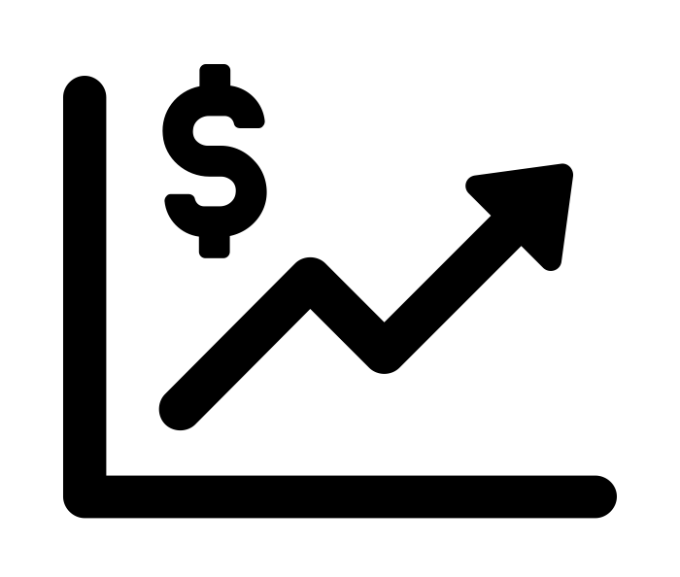
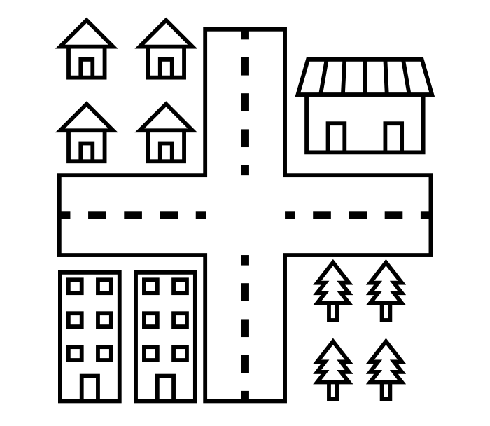
Les demandes changeantes du gouvernement local / régional
Gouvernement local / régional - vers 2000
Gouvernement local / régional - vers 2020

Slide 27
Pas seulement un plan de croissance démographique, les communautés ont besoin d’un «plan d’affaires» plus complet
Éléments du plan d’affaires:
Une compréhension claire des besoins du marché du travail pour soutenir les départs de main-d'œuvre et s'adapter à une nouvelle croissance.
Quelles industries ont le potentiel de se développer à l'avenir dans la région?
De quel niveau d'immigration de population avons-nous besoin?
Quels sont les obstacles à l'attraction d'une nouvelle population? (par exemple, logement, infrastructure de soutien locale, formation linguistique, etc.)

Slide 28
Prochaines étapes

